Slide 1
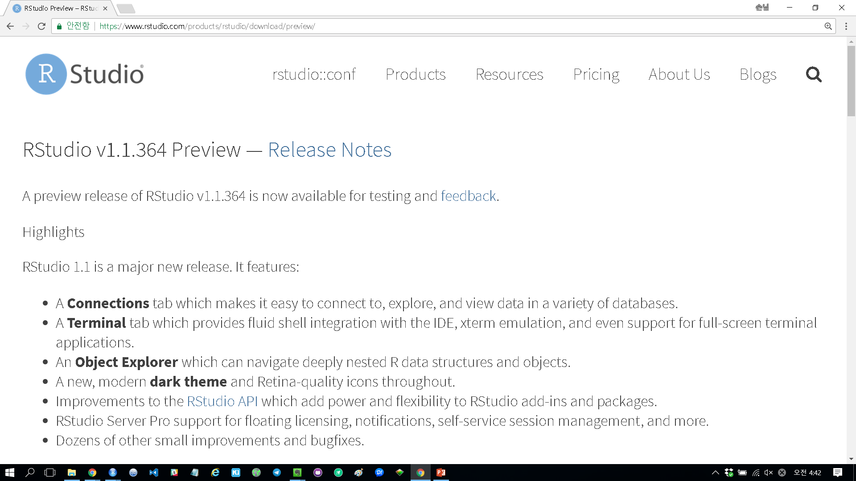
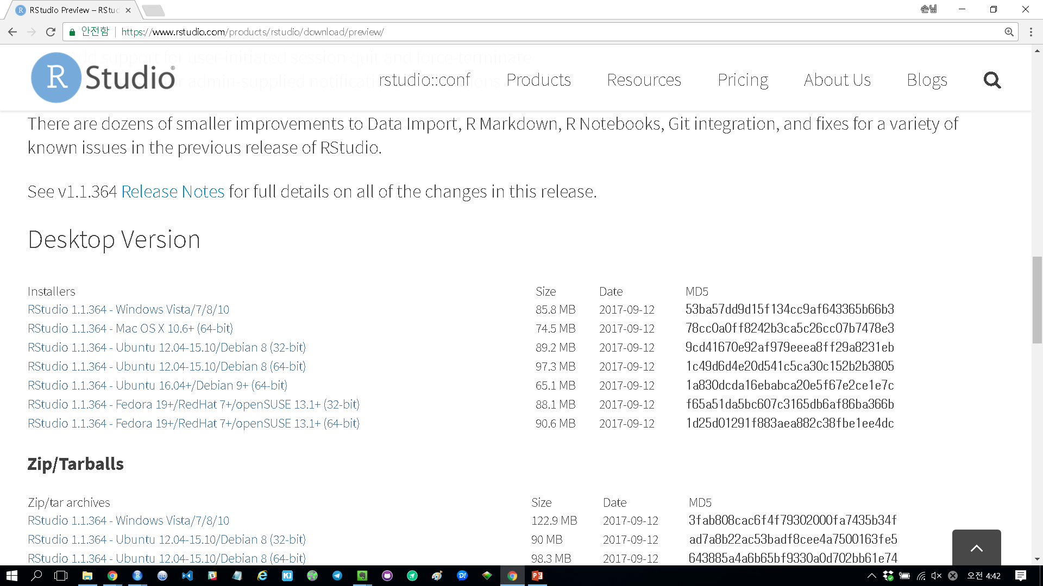

Slide 2
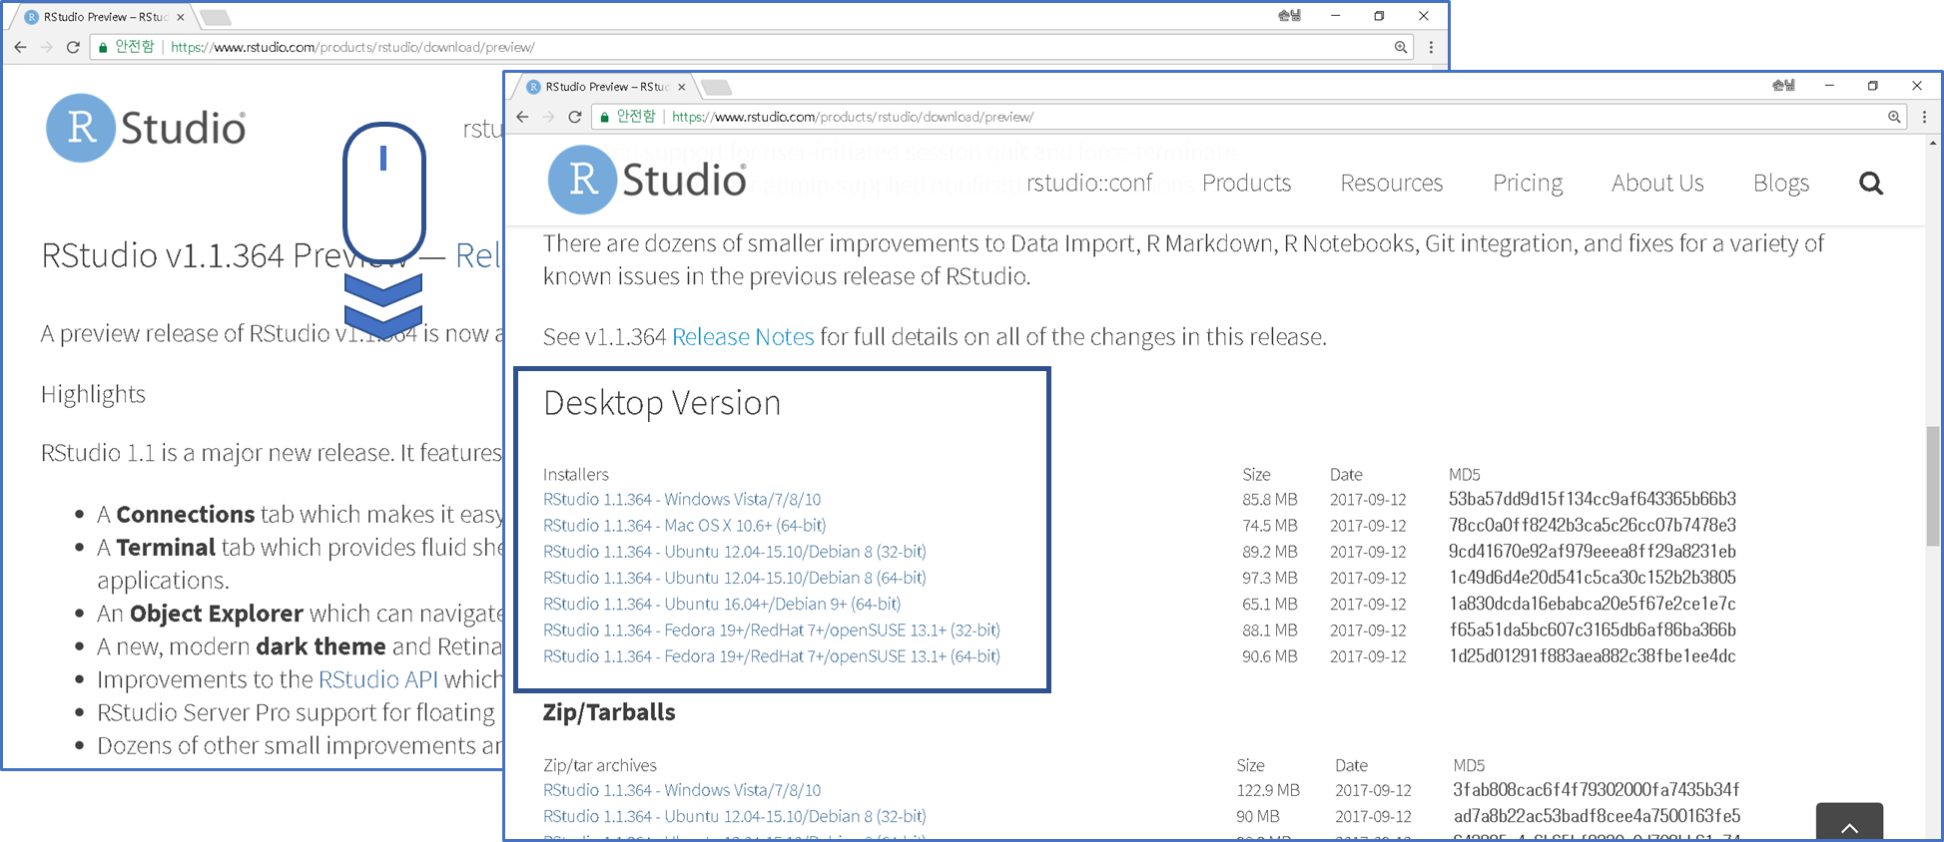

Slide 3
원격 저장소
내 컴퓨터
…
컴퓨터
컴퓨터
= 로컬 저장소

Slide 4
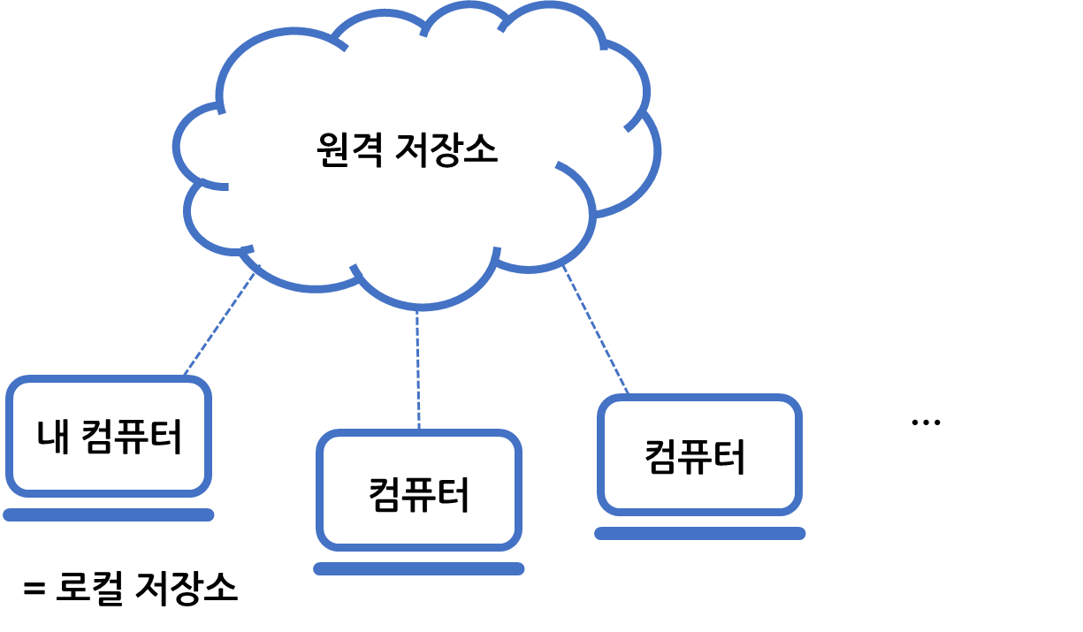

Slide 5
fork
내 원격 저장소
원격 저장소
pull request
새 폴더 생성 : clone
기존 업데이트: pull
push
*
가져오기 : 가능
반영 : 허락 받아야 함
*
pull : fetch + merge
fetch : 변경 사항을 가져오기
merge : 합치기
내 컴퓨터
컴퓨터
= 로컬 저장소

Slide 6
